Slide 1
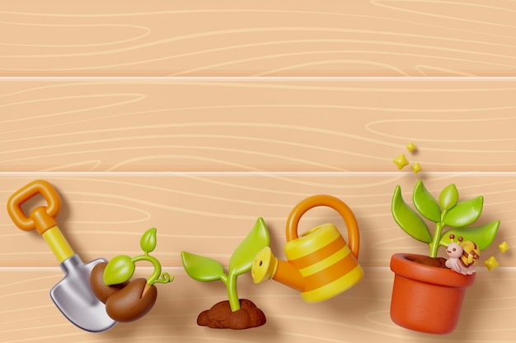
Планирование огородного участка на территории детского сада
Подготовила: Воспитатель д/с №121
Сафронова Л. А.

Slide 2

Правильно спланированный огород в детском саду — это не просто место для получения урожая, а живая лаборатория для наблюдений, опытов и трудового воспитания.
Планирование должно учитывать возраст детей, безопасность, санитарные нормы и образовательные задачи.

Slide 3
Нормативные требования к огородному участку ДОУ
Параметр | Требование
Местоположение | Отдельная зона на территории, вдали от дорог, мусорных контейнеров, хозяйственных построек
Освещение | Солнечное (не менее 6–8 часов в день), допустима полутень от невысоких деревьев
Почва | Чистая (без мусора, стекла, камней), плодородная (можно завозить чернозём)
Водоснабжение | Близкий доступ к воде (полив из шланга или лейками из бочки/крана)
Ограждение | Невысокий бордюр (10–15 см) для отделения дорожек от грядок; от животных — сетка или забор (по необходимости)
Безопасность | Нет ядовитых, колючих, аллергенных растений; дорожки без скользкого покрытия

Slide 4
Этапы планирования огорода
1 этап.
Выбор места и замеры.
2 этап.
Зонирование огорода.
3 этап.
Проектирование грядок.

Slide 5
Этап 2. Зонирование огорода (функциональные зоны)
Зона | Назначение | Что размещается
Учебно-опытная | Для экспериментов и сравнений (центр огорода) | Несколько небольших грядок (4–6) с разными условиями (свет/тень, разные почвы, способы посадки)
Основная грядковая | Для выращивания овощей по сезонам | Прямоугольные грядки (ширина 60–70 см, чтобы ребёнок дотягивался) для лука, моркови, свёклы, гороха
Зона цветников-компаньонов | Для привлечения насекомых-опылителей, красоты | Бархатцы, календула, настурция по краям огорода или между грядками
Декоративная (сказочная) | Для эстетики и игр | «Огород в миниатюре» (например, «Три грядки для трёх поросят»), подсолнухи в форме круга
Зона отдыха / занятий | Для наблюдений и бесед | Скамейки, пеньки, столик под навесом, доска для записей
Хозяйственная | Для инвентаря и урожая) | Ящик для лейк, грабель, перчаток; место для сбора урожая (корзины, ведёрки

Slide 6
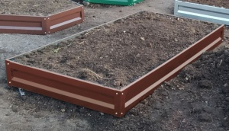
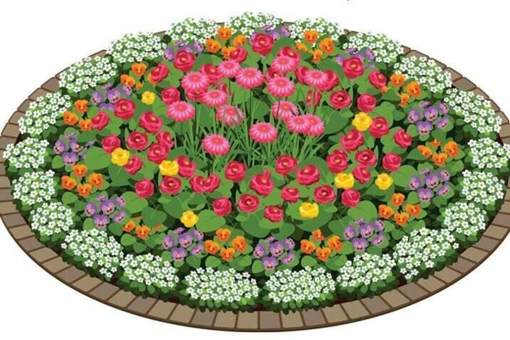
Этап 3. Проектирование грядок
Классические приподнятые
Круглые «цветочные»

Slide 7
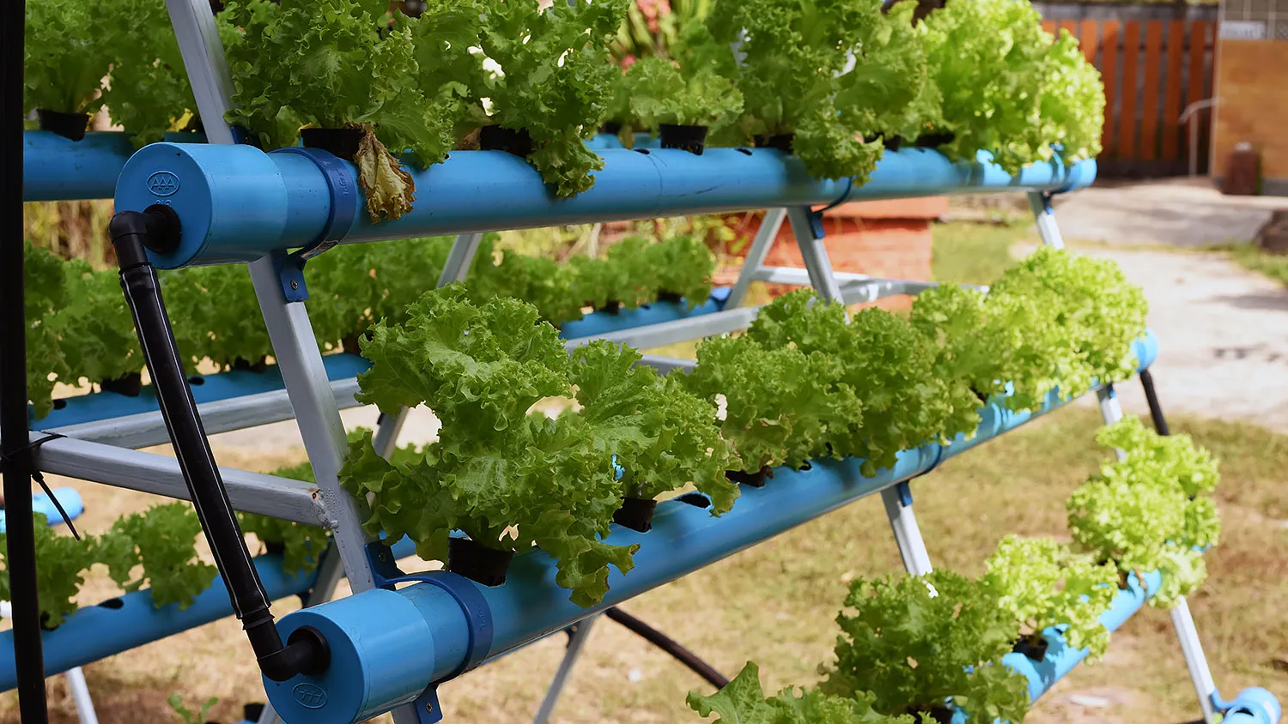
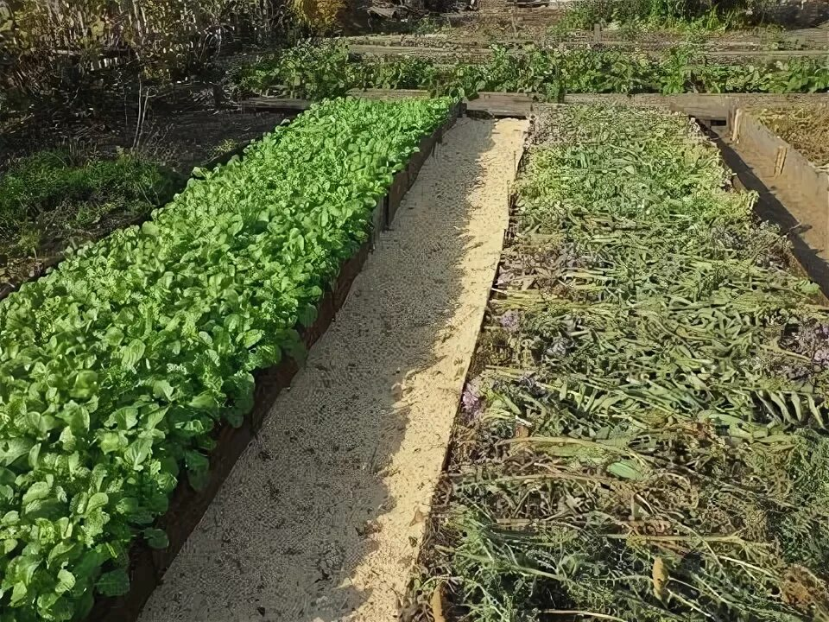
Вертикальные грядки
«Ленивые» грядки

Slide 8
Подбор культур для детского огорода (по возрастным группам)
Культура | Младшая группа | Средняя группа | Старшая/ Подготов-ая | Примечание
Лук на перо | + | + | + | Быстрый результат, сажают в грунт и в воду
Редис | + | + | + | Быстро созревает, можно повторять посадки
Горох |  | + | + | Интересно наблюдать за усиками и стручками
Салат, шпинат | + | + | + | Растут быстро, съедобны

Slide 9
Культура | Младшая группа | Средняя группа | Старшая/ подготов-ая | Примечание
Свекла |  | + | + | Крупные семена-соплодия
Морковь |  | + | + | Долго, но интересно выдёргивать
Кабачки,тыква |  |  | + | Крупные листья и плоды, много места
Бобы,фасоль |  | + | + | Крупные семена, для опытов
Подсолнух | + | + | + | Очень декоративен, можно измерить рост
Бархатцы,календула | + | + | + | Отпугивают вредителей, яркие

Slide 10
Запрещённые растения (опасные)
паслёновые
молочай
лютики
борщевик
ландыши
наперстянка

Slide 11
Планирование по сезонам (пример для средней полосы)
Сезон | Работы | Какие культуры
Весна (апрель-май) | Подготовка грядок, посев холодостойких | Редис, салат, укроп, горох, лук-севок, морковь, петрушка
Лето (июнь-август) | Уход, прополка, полив, повторные посевы | Кабачки, свёкла, фасоль, огурцы (рассадой), бархатцы
Осень (сентябрь-октябрь) | Уборка урожая, подзимний посев | Чеснок, щавель, морковь под зиму, укрытие листвой

Slide 12
Оборудование и малые формы на огородном участке
Элемент | Функция | Пример
Метеостанция | Наблюдение за погодой | Термометр, флюгер, осадкомер, солнечные часы
Шкаф / ящик для инвентаря | Хранение лейк, совков, грабель | Пластиковый контейнер или крашеный деревянный ящик под навесом
Доска для записей | Фиксация результатов опытов | Магнитная/меловая доска, где дети отмечают полив или рост
Верстак для опытов | Работа с почвой, посадка семян | Столик с клеёнкой, подносами, лупой
Ёмкость для воды | Отстаивание воды для полива | Пластиковая бочка 50–100 л (закрытая, недоступная для маленьких)
Таблички-маркеры | Обозначение культур и условий опыта | Деревянные колышки с картинками или надписями
Компостный ящик | Экологическое воспитание | Небольшой закрытый контейнер для растительных остатков (только для старших групп)

Slide 13
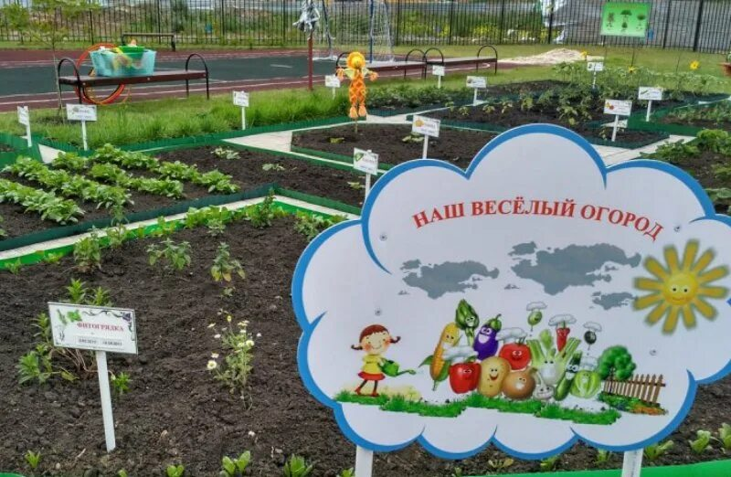
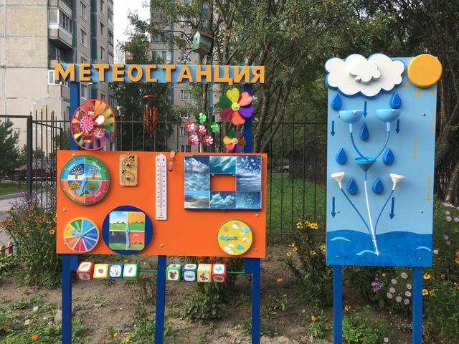
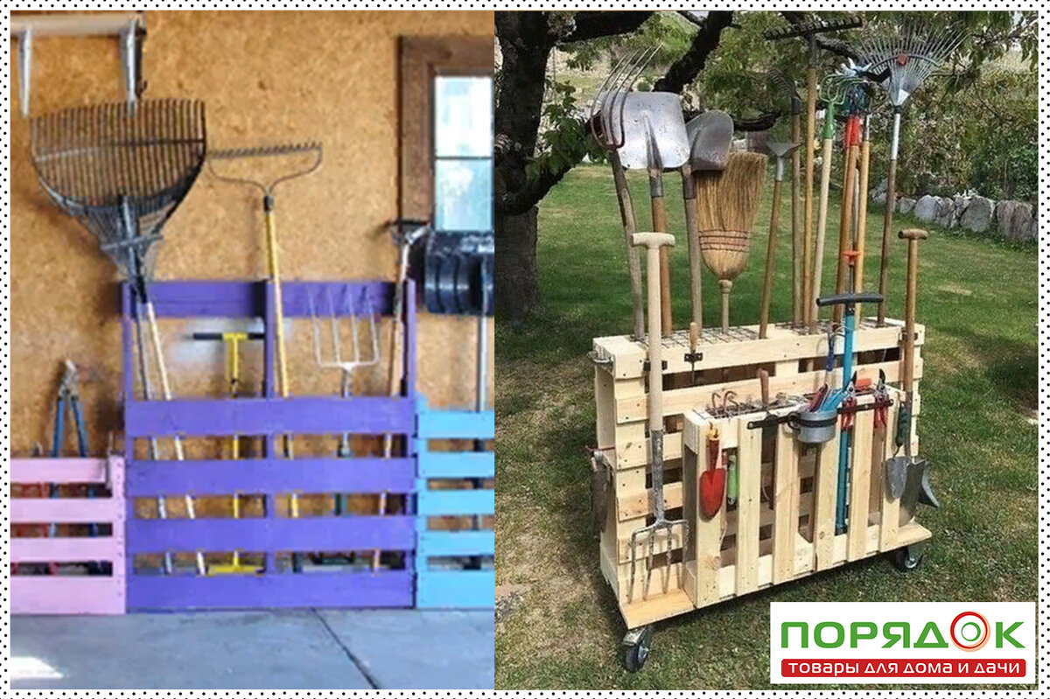
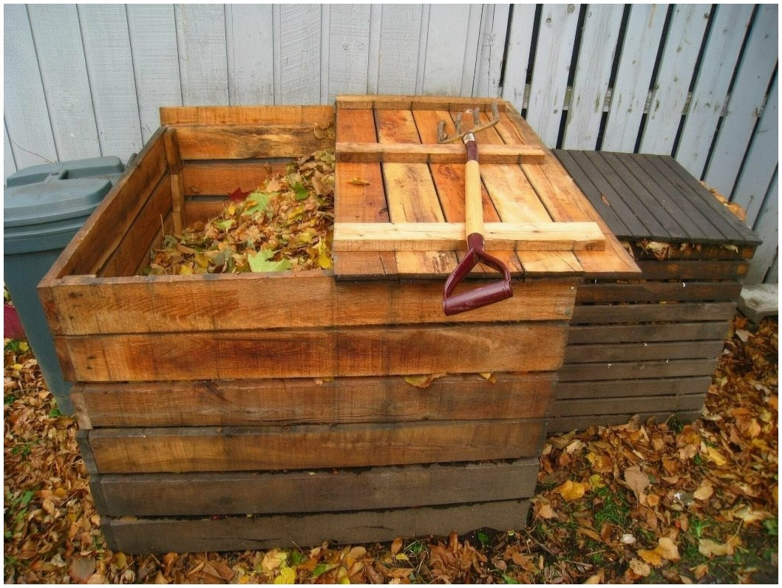
Таблички-маркеры
Метеостанция
Ящик для инвентаря
Компостный ящик

Slide 14
Учёт возрастных особенностей при планировании
Возраст | Особенности планирования
3-4 года | Огород – как большая песочница: широкие грядки, короткие ряды, крупные семена (горох, бобы). Рядом – скамейка, чтобы сразу сесть и отдохнуть.
4-5- лет | Грядки с чёткими границами (бортики). Каждый ребёнок может иметь свою маленькую грядку (30×30 см). Добавляются измерительные инструменты (линейки).
5-7 лет | Зона для опытов (разные почвы, укрытия, контрольные делянки). Возможны вертикальные грядки и «огород в контейнерах» для сравнения. Вводятся таблицы и дневники.

Slide 15
Соблюдение безопасности и санитарных норм
Защита от солнца – часть огорода должна быть в тени (от перголы или навеса), чтобы дети не перегревались.
Чистота рук – умывальник с мылом на выходе из огорода (или влажные салфетки).
Обработка растений – без химических пестицидов и удобрений (только зола, травяные настои, компост).
Ограждение от животных – если есть риск захода собак или кошек, устанавливают невысокую сетку (50 см).
Острые предметы – инвентарь хранится в закрытом ящике, грабли вилами не используются.

Slide 16
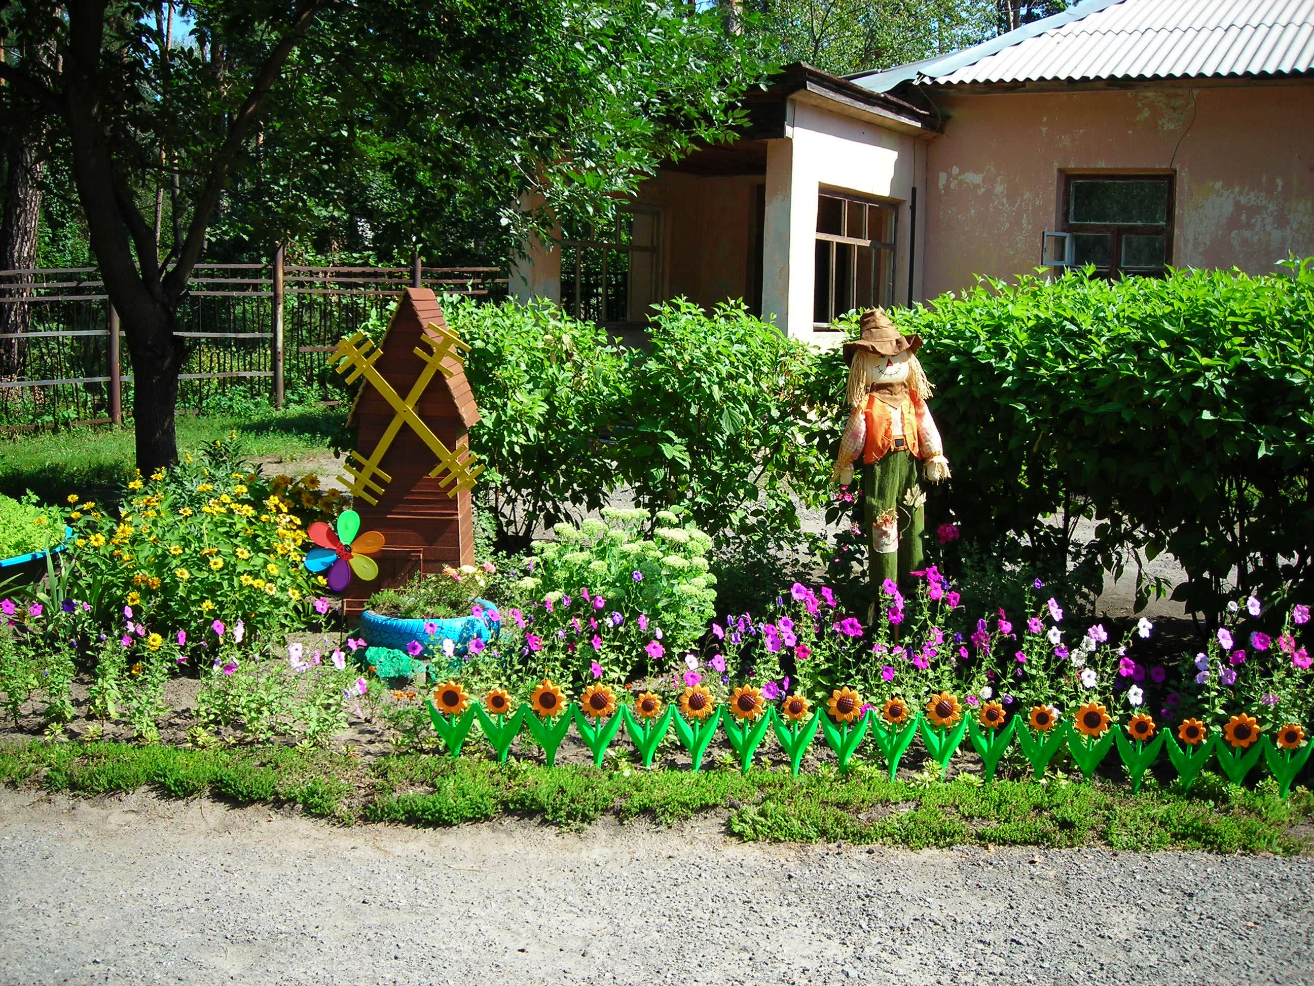
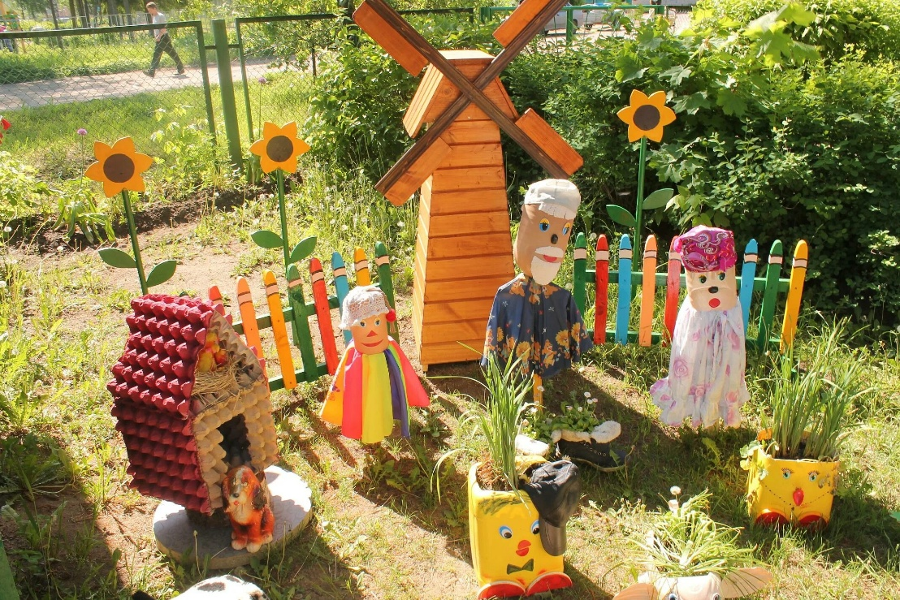
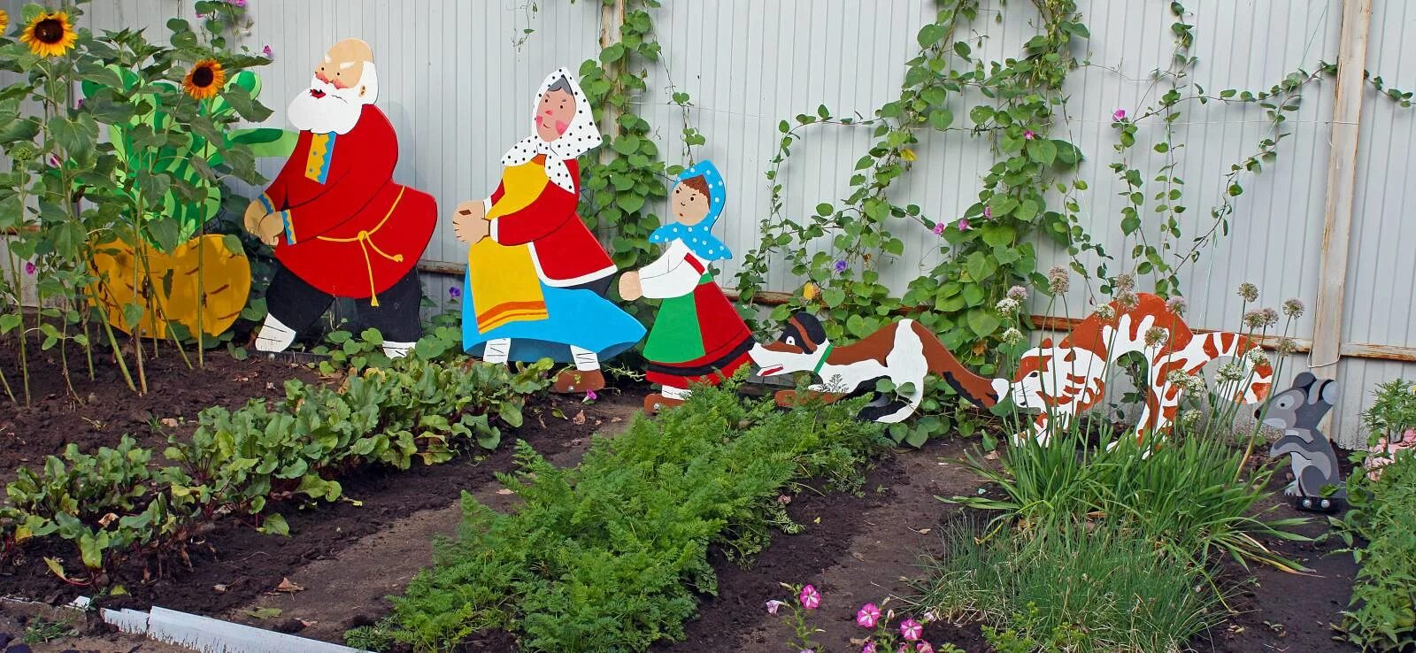
Оформление и эстетика

Slide 17
Пример годового плана работы на огороде (для воспитателя)
Месяц | Длительность
Апрель | Расчистка, ремонт грядок, внесение компоста, посев в парник (редис, салат)
Май | Посев основных культур (морковь, свёкла, горох, лук). Посадка рассады кабачков. Оформление зоны опытов.
Июнь | Полив, прополка, установка метеостанции. Начало опытов «Что нужно растению?»
Июль | Сбор редиса, салата. Посев повторно. Ежедневные наблюдения.
Август | Сбор гороха, свёклы, лука. Сравнение урожая с контрольных и опытных делянок.
Сентябрь | Уборка ботвы, подзимний посев чеснока. Компостирование. Итоговая выставка рисунков «Наш огород».

Slide 18

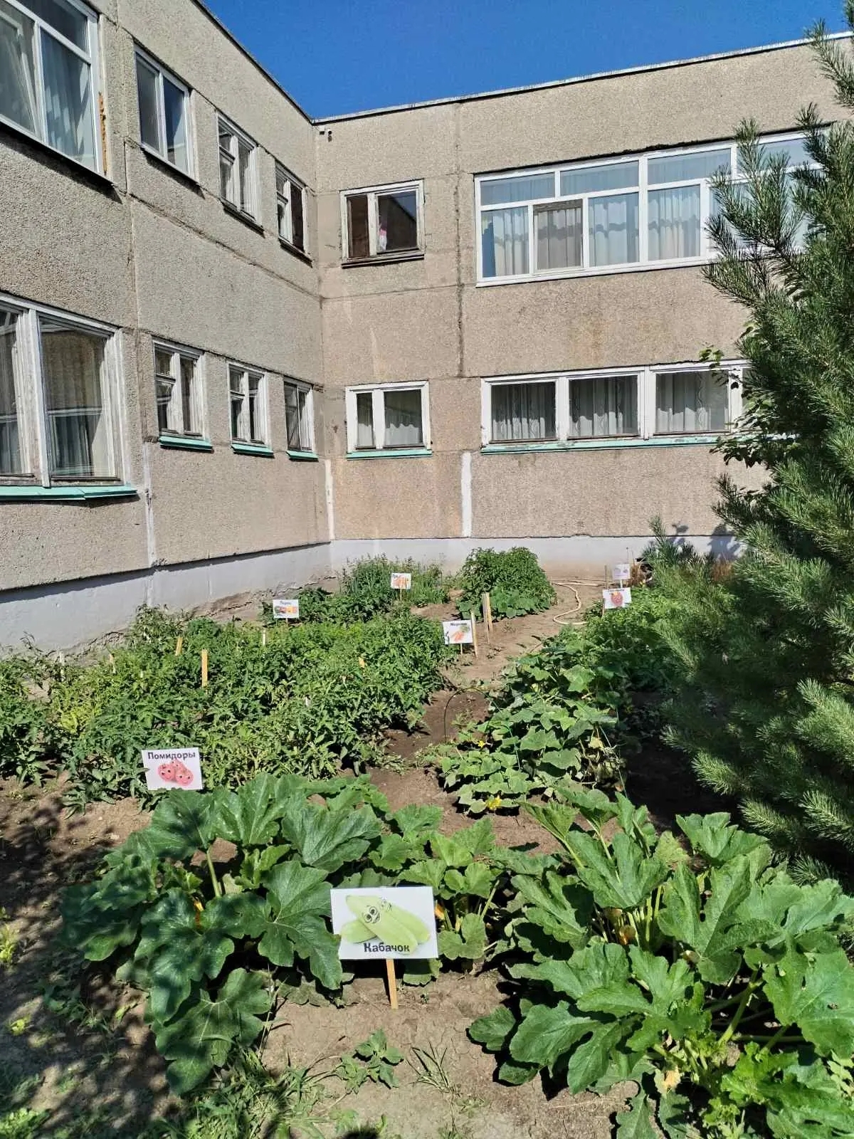
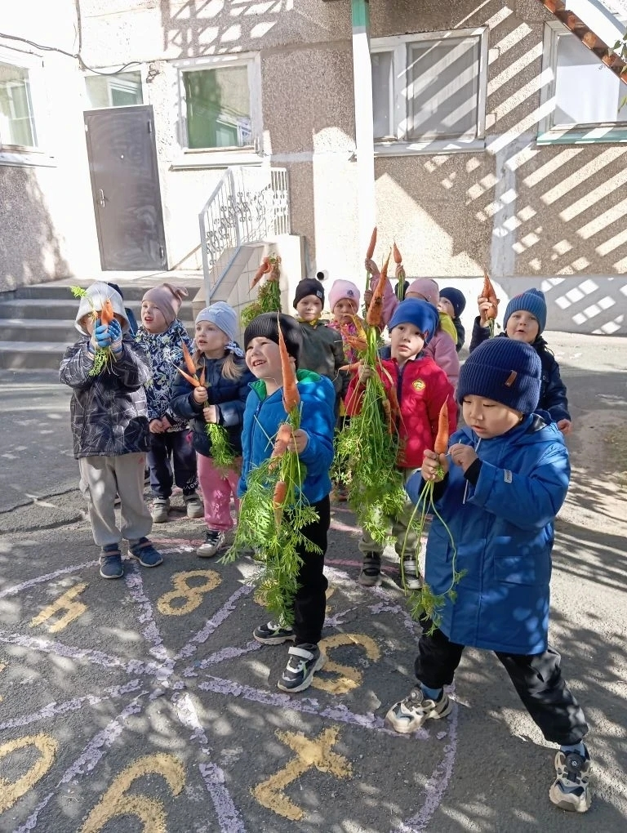

Slide 19

Спасибо за внимание!!!

